Slide 1







NHỮNG CON VẬT NGỘ NGHĨNH

Slide 2
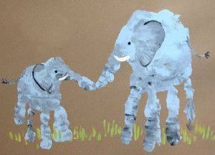
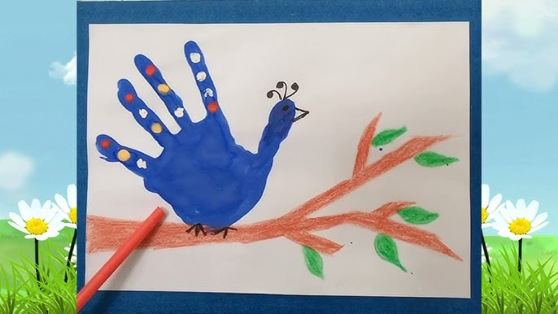
QUAN SÁT MẪU:

Slide 3
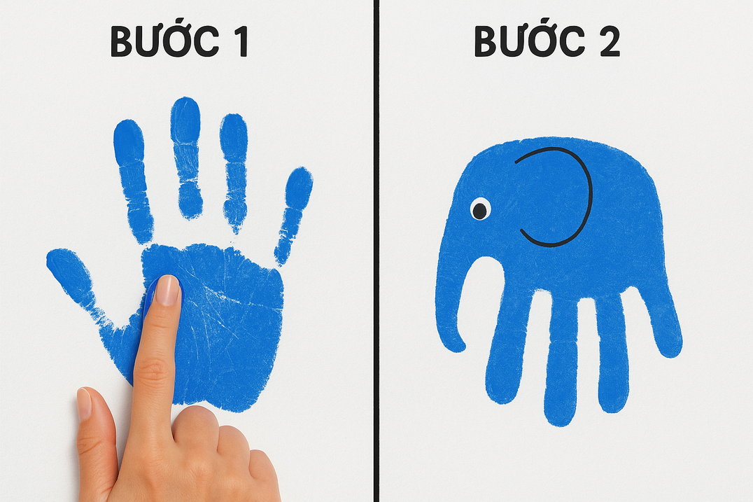
THỰC HÀNH:
  Bước 1: Cô chấm nhẹ bàn tay vào màu xanh sau đó in lên giấy để tạo hình con voi.
  Bước 2: Cô sẽ vẽ thêm tai voi, mắt voi.

Slide 4

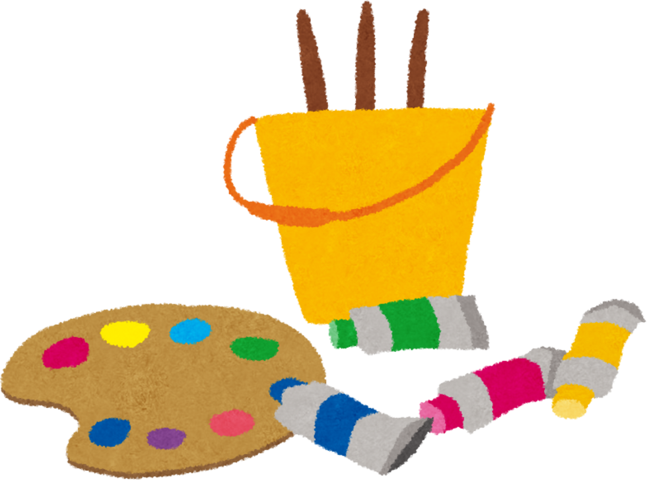


CHUẨN BỊ
Màu nước
Giấy khổ to
Khăn lau tay

Slide 5


TRẺ THỰC HIỆN:

Slide 6
HẸN GẶP LẠI CÁC BÉ Ở CÁC HOẠT ĐỘNG TIẾP THEO!

